Slide 1

ДРУКОВАНІ ТА ЕЛЕКТРОННІ ВИДАННЯ УКРАЇНИ
В СОЦІОКОМУНІКАЦІЙНІЙ ПАРАДИГМІ ТРАДИЦІЙНИХ І НОВИХ МЕДІА
Керівники наукового дослідження (наукової теми):
Фіголь Надія Миколаївна,
Файчук Тетяна Григорівна
Термін виконання: 2025–2030 рр.

Slide 2



ЕТАПИ ВИКОНАННЯ ТЕМИ:
Завершальний
(01.06.2028-16.06.2030)
Формувально-впроваджувальний
(01.06.2027-31.05.2028)
Теоретико-моделювальний
(01.06.2026-31.05.2027)
Аналітико-констатувальний
(01.12.2025-31.05.2026)

Slide 3



Актуальність теми
Функціонування. Видавнича галузь України розвивається в умовах війни, економічної нестабільності та суспільної напруги, стрімкого технологічного поступу, впровадження штучного інтелекту та глобалізації знань.
Трансформації. Видавничий ринок переживає глибокі зміни:
- з’являються нові вузькоспеціалізовані видавництва;
- посилюється роль медіабрендингу та бренд-комунікацій.
Тенденції:
- зміна підходів до створення навчальної та дитячої літератури (у межах реформи «Нова українська школа»);
- зростання ролі електронних видань і навчальних ресурсів, видань для дітей і підлітків.

Slide 4

Актуальність теми
Нагальна потреба – комплексне осмислення трансформацій видавничої галузі в умовах війни, цифровізації та глобалізації.
Аналіз електронних видань, освітніх ресурсів і нових медіаплатформ як інструментів комунікації та освіти.
Дослідження брендингу, промоційних стратегій і медіакомунікацій.
Аналіз візуальних і технічних рішень у друкованих та електронних виданнях.
Розгляд економічних і правових аспектів розвитку видавничої сфери.
Вивчення функціонування прифронтової преси та інформаційної підтримки українців у час війни.
Вивчення соціальних аспектів видавничої діяльності, медіаспоживання й користувацьких запитів.

Slide 5





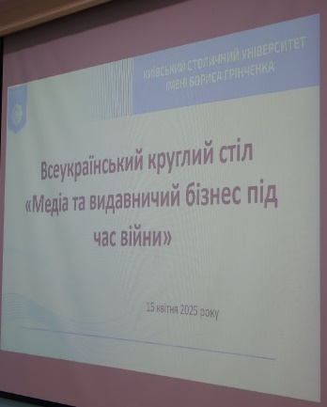

Попередні напрацювання ПОПЕРЕДНІ НАПРАЦЮВАННЯ
наукові дослідження: «Медіазнавчі студії в науковому та освітньому дискурсах» (2019–2024), «Видавничий бізнес в умовах розвитку новітніх технологій» (2019–2023);
монографії: монографії: Т. С. Єжижанська «Бренд-комунікація українських книжкових видавництв» (2024); кол. моногр. «Стилістика модерного часу» (розділ В. Л. Іващенко, 2024); 8 монографій (упор. В. І. Шпак) у співпраці ГО «Національна академія наук вищої освіти України», ДП «Експрес-об’ява» та «GS Publishing Services» (США) (2024); кол. моногр. «Медіазнавчі студії в євроінтеграційному дискурсі України» (розділи: В. Л. Іващенко, В. Є. Сошинська, 2022); кол. моногр. «Видавнича діяльність в умовах розвитку новітніх технологій: вивчення запитів фахівців» (упоряд., наук. ред. Н. М. Вернигора, 2019);
збірники матеріалів І і ІІ Всеукр. наук.-практ. конф. «Соціокомунікаційні тенденції в медійному та науково-освітньому дискурсах» (2024, 2025);
Всеукр. круглий стіл «Медіа та видавничий бізнес під час війни» (2025);
електронний науковий журнал категорії «Б» «Інтегровані комунікації» (2024, 2025).

Slide 6

ВІДПОВІДНІСТЬ ЗАКОНОДАВЧІЙ БАЗІ
ТЕОРЕТИКО-МЕТОДОЛОГІЧНЕ ПІДҐРУНТЯ ДОСЛІДЖЕННЯ
Дослідження наукової проблеми функціонування друкованих і електронних видань у соціокомунікаційній парадигмі нових медіа відповідає чинній законодавчій базі – Законам України: «Про інформацію»; «Про видавничу справу»; «Про підприємництво»; «Про освіту»; Концепції «Нова українська школа»; Базовому компоненту дошкільної освіти, чинним фаховим стандартам.
Теоретико-методологічне підґрунтя дослідження базується на працях науковців, які:
обґрунтовують соціокомунікаційну парадигму та поняттєвий апарат;
формують теорію книговидавничої та медійної сфери;
досліджують тенденції видавничого ринку, дитячі та електронні видання, нові медіа;
розробляють методику типологічного аналізу видань;
аналізують стандарти й вимоги до видань;
висвітлюють проблематику створення й функціонування електронних видань.

Slide 7



Мета, об’єкт та предмет дослідження
Мета дослідження – розкрити специфіку друкованої та електронної продукції на видавничому ринку України з огляду на соціокомунікаційну парадигму вивчення традиційних і нових медіа.
Об’єкт дослідження – друковані та електронні видання українських видавництв у парадимі «традиційні – нові медіа»
Предмет дослідження – особливості формування друкованого та електронного видавничого репертуару в Україні в парадигмі традиційних і нових медіа.

Slide 8
Завдання дослідження
обґрунтувати теоретико-методологічні засади вивчення видавничих наративів у соціо-комунікаційній парадигмі;
розробити поняттєво-категорійний апарат дослідження;
з’ясувати стан, загальні тенденції розвитку й становлення видавничої справи та основних напрямів видавничої діяльності;
описати досвід видавничих організацій, їхній репертуар, географію; на цій основі розробити типологію друкованих та електронних видань;
проаналізувати законодавчі інструменти захисту й розвитку українського видавничого ринку та екотенденції у видавничій справі;
виявити досягнення й виклики європейської інтеграції України в галузі друкованого та електронного книговидання;
зіставити українські та зарубіжні електронні видання як медіаплатформи нових медіа;
визначити їхні комунікативно-лінгвістичні особливості, художньо-технічні характеристики та типологію;
дослідити промоційні стратегії видань воєнної, навчальної та періодичної тематики в аспекті сучасного медіабрендингу;
охарактеризувати українське книговидання воєнного періоду;
розкрити специфіку медіаспоживання українців та користувацькі запити видавців в умовах російсько-української війни.

Slide 9

Методологія дослідження
теоретичний аналіз та синтез;
діахронний аналіз;
систематизація та класифікація;
конструктивно-генетичний;
інформаційно-пошуковий;
бібліографічний;
дискурс-аналіз;
контент-аналіз;
контекстний;
емпіричні методи;
лінгвістичного аналізу;
методи математичної статистики;
моніторингу медіа та соцмереж;
описовий;
узагальнення.

Slide 10
Очікувана теоретична значущість дослідження
Концептуально-моделювальний рівень. Розроблення типології друкованих та електронних видань як медіаплатформ комунікативної взаємодії.
Формування нових концептів і моделей видавничої діяльності в умовах суспільно-політичних та економічних викликів.
Теоретико-методологічний рівень. Узагальнення положень про дослідження друкованих і електронних видань у соціокомунікаційній парадигмі традиційних і нових медіа. Розкриття ролі медіабрендингу та комунікаційних стратегій видавництв у кризових умовах.
Систематизація знань з історії та сучасних тенденцій розвитку видавничої галузі України – книговидавничої, редакційно-видавничої, маркетингової, інформаційної та комунікаційної діяльності.
Визначення законодавчих і організаційних засад захисту українського видавничого ринку в умовах війни.

Slide 11
Очікувана практична значущість дослідження
Інтеграція науки й практики:
- створення платформ для постійної взаємодії академічної спільноти, фахівців-практиків і студентської молоді;
- підготовка та випуск друкованої газети «Вечірній Київ»;
- проведення науково-практичних конференцій, семінарів, круглих столів, студентських фестивалів «SMART BLOG» і «BOOK FASHION» як майданчиків обміну досвідом.
Рекомендаційно-аналітичний рівень:
- розроблення практичних рекомендацій для функціонування видавничої галузі в кризових умовах;
- пропозиції щодо ефективного видавничого менеджменту, комунікацій та брендингу книжкових видавництв, співпраці авторів, ілюстраторів і видавців у створенні видань воєнної тематики.
Освітньо-прикладний рівень:
- упровадження результатів дослідження в навчальний процес (дисципліни: «Книжкові видання», «Медіабрендинг», «Промоція медіапродукту», «Інтегровані комунікації у видавничій галузі» тощо);
- налагодження партнерств із закордонними видавництвами для реалізації спільних видавничих і освітніх проєктів..

Slide 12
АПРОБАЦІЯ, ПУБЛІКАЦІЇ, ВПРОВАДЖЕННЯ РЕЗУЛЬТАТІВ ДОСЛІДЖЕННЯ
Монографія (10 друкованих аркушів).
Наукові публікації у фахових виданнях України (категорія «Б») та журналах, індексованих у міжнародних базах Scopus і Web of Science (Core Collection).
Матеріали наукових конференцій, опубліковані у форматі електронних збірників тез доповідей.
Навчально-методичні матеріали: комплекси освітніх компонентів, у яких відображено проблематику дослідження.
Результати можуть стати основою для розроблення ефективних стратегій видавничої діяльності, спрямованих на сталий розвиток видавничого бізнесу України.
Матимуть значення для підвищення конкурентоспроможності українських видавництв у європейському та світовому контексті.
Матеріали дослідження можуть бути впроваджені в навчальний процес підготовки здобувачів бакалаврського, магістерського та PhD рівнів, зокрема в курсах з медіа, видавничої справи, брендингу, комунікацій.

Slide 13
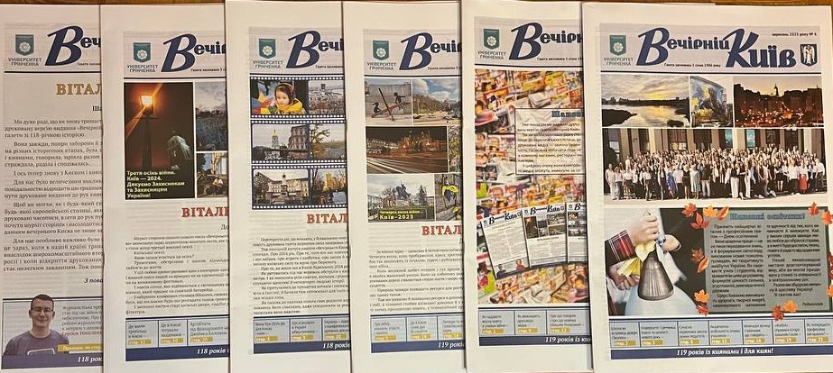



ПРАКТИЧНА РЕАЛІЗАЦІЯ РЕЗУЛЬТАТІВ НАУКОВОЇ ТЕМИ У ВИДАВНИЧИХ І МЕДІЙНИХ ПРОЄКТАХ

Slide 14

ВИКОНАВЦІ НАУКОВОЇ ТЕМИ
Н. М. Фіголь – д. н. із соц. ком., доц. (керівник)
Т. Г. Файчук – к. філол. н., доц. (керівник)
В. І. Шпак – д. іст. н., проф.
В. Л. Іващенко – д. філол. н., проф.
І. Ю. Вільчинська – д. пол. н., проф.
Н. С. Романюк – к. н. із соц. ком., доц.
К. Є. Балабанова – к. пед. н., доц.
Н. М. Вернигора – к. н. із соц. ком., доц.
С. М. Коноплицький – к. соц. н., доц.
І. В. Школик – к. н. із соц. ком., доц.
В. О. Бабенко – к. екон. н., доц.
Т. С. Єжижанська – ст. викл.
І. В. Женченко – ст. викл.
О.-Л. Д. Харина – викл.
Г. В. Клименко – викл.
С. М. Томіленко – аспірант, викл.
В. О. Ситник – аспірант, викл.
.

Slide 15


ЩИРО ДЯКУЮ
ЗА ВАШУ УВАГУ!

